Slide 1
Interacción con MSP432 (Texas instruments)
Juan Sebastián pardo Jiménez

Slide 2
objetivo
Haciendo uso de la librería proscene, hacer un agente de interacción, que procese la información recibidos por el microcontrolador MSP432 de la Texas instruments.

Slide 3
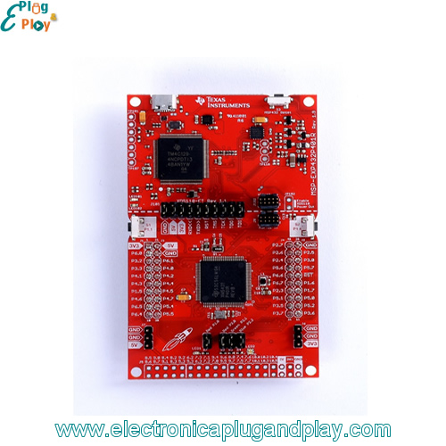
microcontrolador
El MSP432 es una familia de microcontroladores de señal mixta de Texas Instruments. Está basado en una CPU ARM Cortex-M4F de 32 bits y extiende su línea MSP430 de 16 bits, con un espacio de direcciones más grande para código y datos, y cálculos más rápidos entero y punto flotante que el MSP430. Al igual que el MSP430, tiene una serie de dispositivos periféricos integrados, y está diseñado para los requisitos de baja potencia.

Slide 4
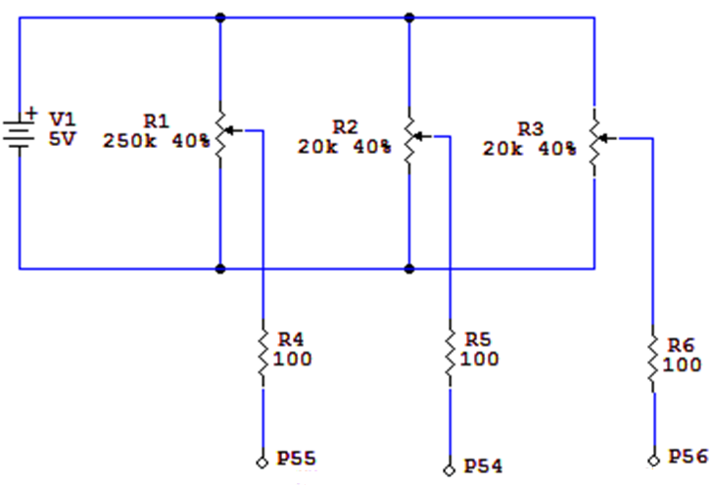
Circuito de interaccion

Slide 5
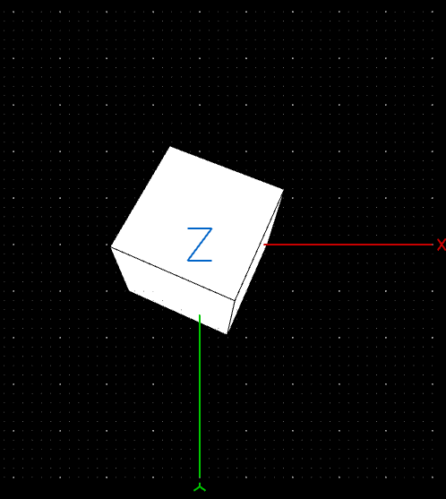
Elementos interactivos
void draw() {
background(0);
rotateX(2.0);
rotateY(2.0);
box(50,50,50);
scene.drawFrames();
}

Slide 6
conclusiones
La librería Proscene, brinda las facilidades para la manipulaciones de las entradas que ofrece cualquier dispositivo, dependiendo de los grados de libertad que ofrece el mismo.
La librería tiene limitaciones con respecto, a dispositivos con escalabilidad en las entradas, como el usado, que pudiese tener mas grados de libertad, pero para darle un grado mas de libertad es necesario hacer algunas modificaciones en el agente.
En la primera implementación se logro poder generalizar un poco, el poder escalar fácilmente en los grados de libertad, sin embargo la tarea de implementar esto completamente sin hacer uso de la librería resulta complejo y extenso.
Para armar uno mismo un mecanismo electrónico de interacción, es necesario conocer mejor el funcionamiento del micro controlador y los periféricos a usar, y un representativo conocimiento de la electrónica de microcontroladores.

